Slide 1
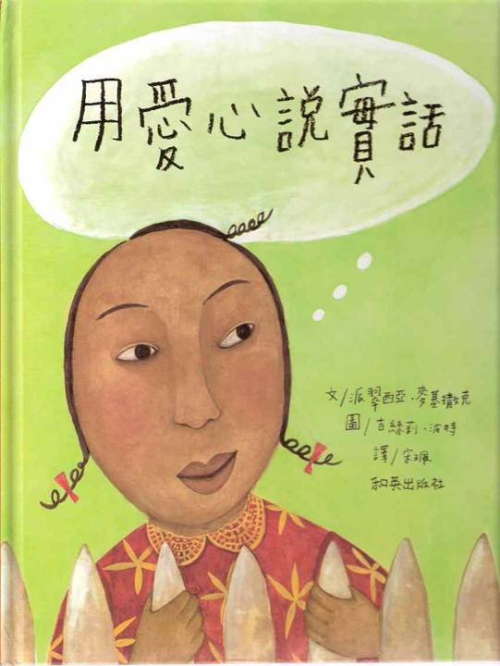

Slide 2
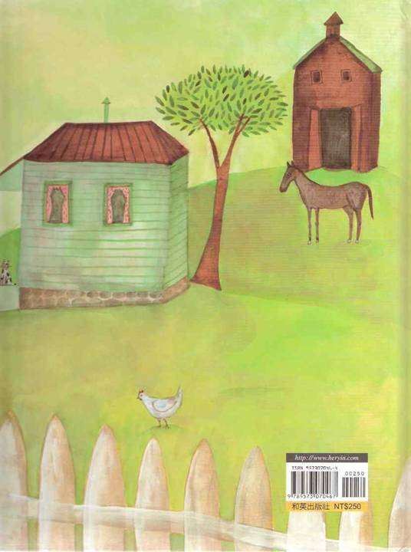

Slide 3
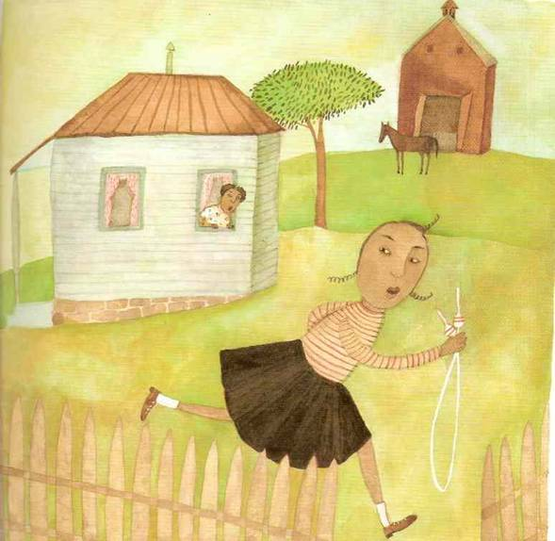

Slide 4
莉莉急急忙忙的跑出门，冲下台阶。这时候，妈妈从窗口叫住她，「『老领班』，喂了没有？」莉莉在门口停了下来，回答说：「喂了！」这句话才说完，她自己都觉得好惊讶，谎话竟然这么容易就说出口，好像是涂了热奶油一样滑溜。

Slide 5
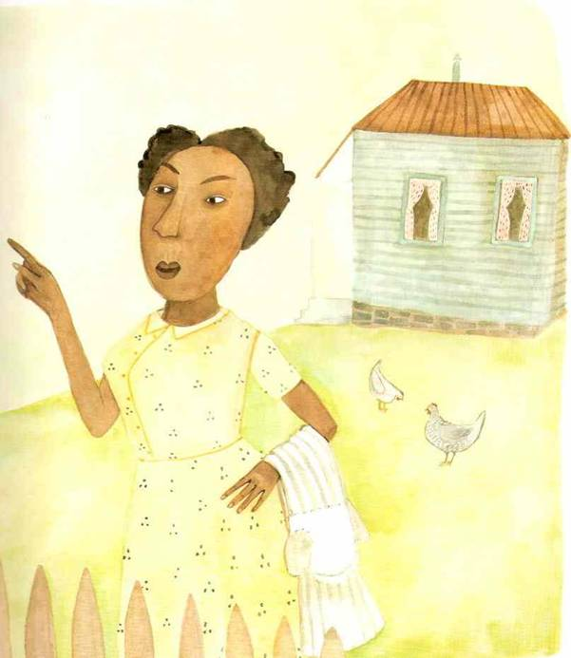

Slide 6
妈妈正在缝制华小姐的结婚礼服，她放下工作，走了出来。莉莉低下头，不敢看妈妈的眼睛。「真的吗？不可以说谎。」妈妈严厉的说。莉莉正想解释，但是妈妈举起食指，要她闭口。「莉莉，我再问你一次，你喂了『老领班』没有？」

Slide 7
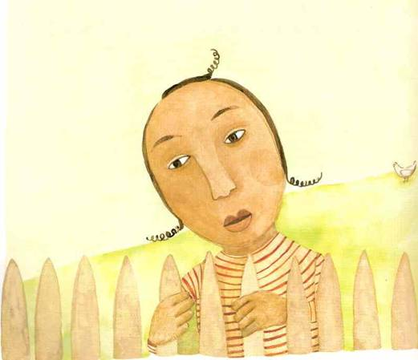

Slide 8
莉莉觉得自己的胃很不舒服，不停的翻腾。她的眼睛泛着泪光，下唇不停的颤动着。最后，她深深的吸了一大口气，用力吞下口水，坦白的承认：「我打算和露西跳完绳以后，才要去喂它。」

Slide 9
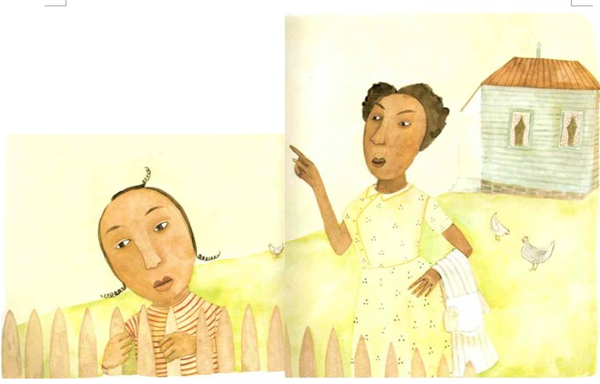

Slide 10
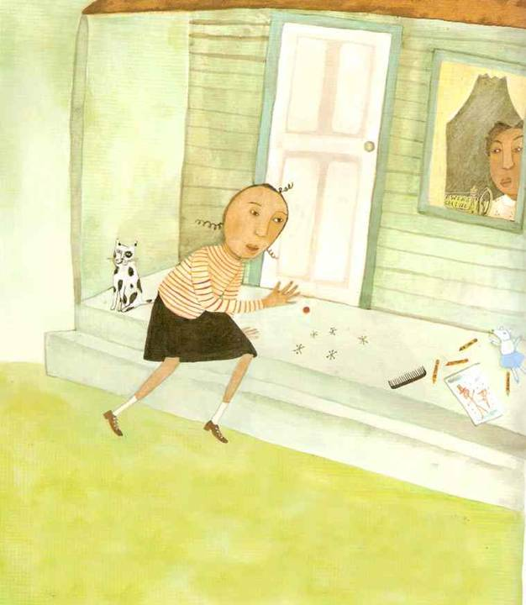

Slide 11
因为没有喂『老领班』，妈妈不准莉莉去找露西玩，而且因为说谎，所以这一整天她只能待在门廊上。虽然妈妈的处罚是双倍的，莉莉还是觉得心里舒服多了。这是她第一次对妈妈说谎，也是最后一次了。她想：「从今以后，我只说实话。」

Slide 12
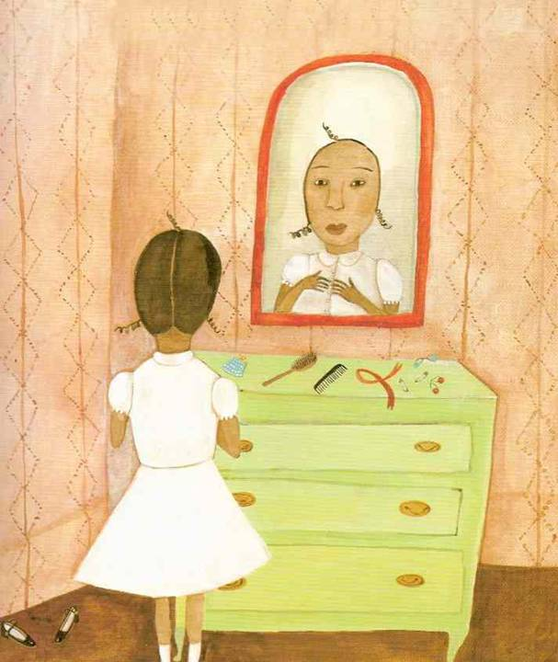

Slide 13
于是，莉莉决定她的说实话运动就从礼拜天早上开始。

Slide 14
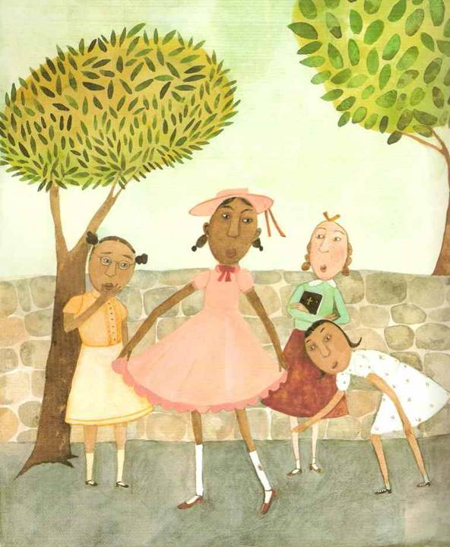

Slide 15
布来镇上的所有小朋友，都集合在小教堂外，等着上主日学。好多小朋友都围在露西身边，赞美露西的新洋装和她那顶相配的新帽子。莉莉踏着轻快的步伐经过，愉快的和大家打招呼：「大家早！露西，早！我好喜欢你的新衣服，真漂亮……不过你的袜子上有个洞。 」
一下子，所有的目光都从帽子、洋装转移到破洞上。在这同时，莉莉正跳上台阶，一点也没注意到她最好的朋友脸上受伤的表情。

Slide 16
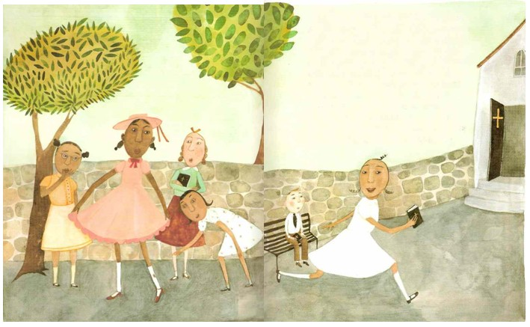

Slide 17
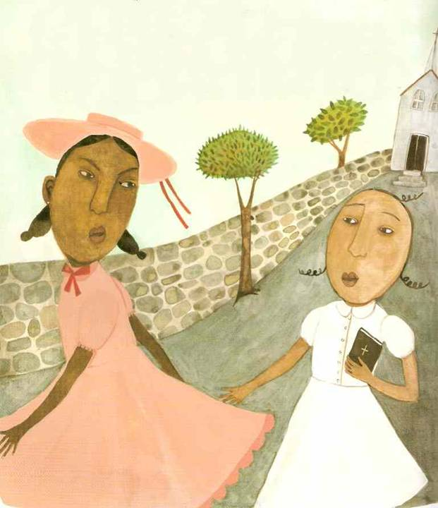

Slide 18
礼拜结束后，莉莉和往常一样邀请露西一起回家。露西瞪着她说：「不要，不要，就是不要！」莉莉好惊讶。「我做了什么？」「你让所有的人都知道我的袜子上有破洞。」「那是实话呀」！莉莉大声的说，她对自己做的事很满意。「你根本是故意的！」露西说完，连忙掉头离开。

Slide 19
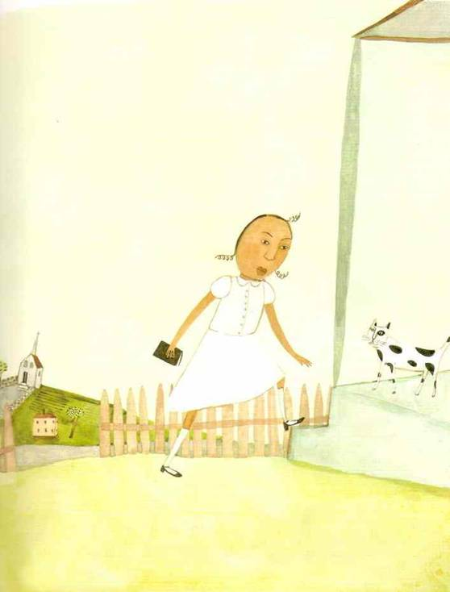

Slide 20
莉莉一面走回家，一面把这件事里里外外想了又想，直到踏上家门前的台阶，也还是想不通。

Slide 21
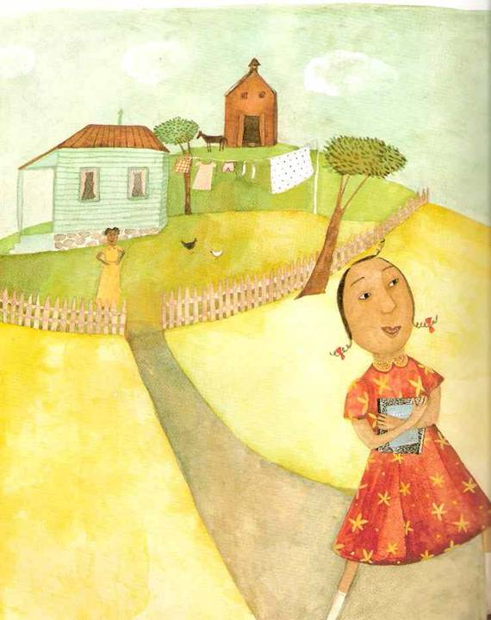

Slide 22
第二天早晨，莉莉和一群朋友一起去上学。
小威问莉莉：「你的地理作业写好了没？」莉莉说：「好简单啊！」小威摇摇头说：「我不觉得，我根本不懂，所以没写。」

Slide 23
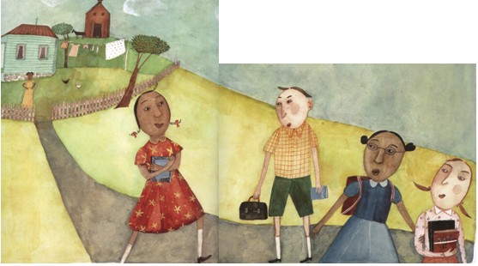

Slide 24
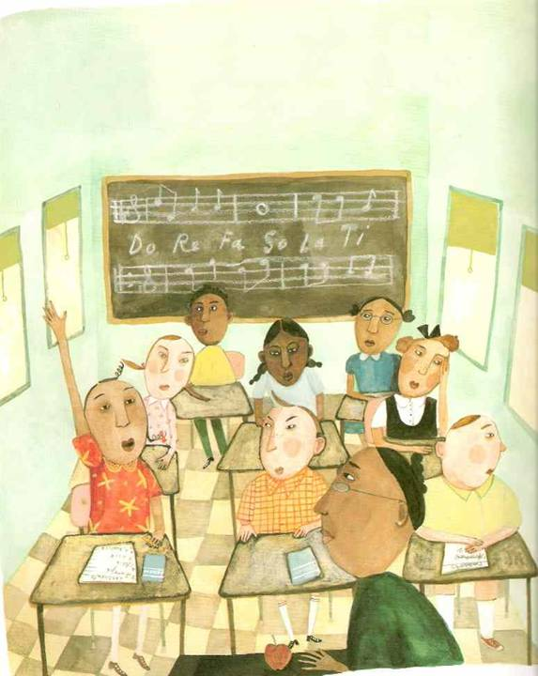

Slide 25
刚上课，莉莉就举起手。「我，老师，我，我，老师！」等老师叫她说话时，她大声宣布：「小威没有『弄』地理作业。 」老师纠正她：「是没有『做』作业。 」「是的，老师，他没做！ 」

Slide 26
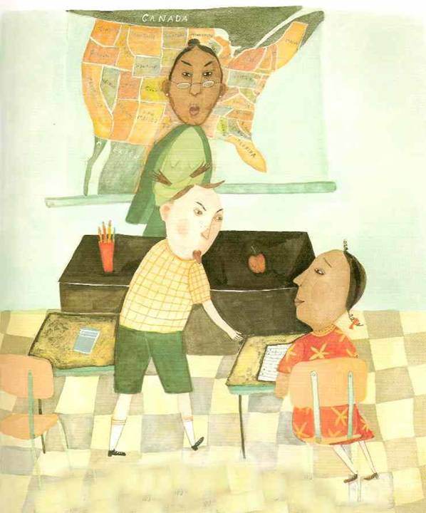

Slide 27
小威对着莉莉做了一個鬼脸，当他走向老师桌前解释时，还低声的对莉莉说：「你为什么要打小报告？」莉莉也压低声音，并且语气坚定的回答：「我只是说出实話呀！

Slide 28
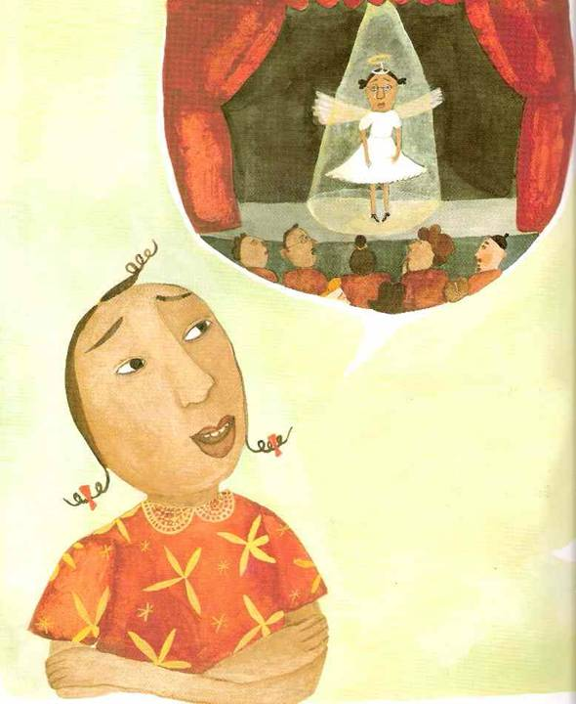

Slide 29
在吃午餐之前，莉莉又说了一大堆实话。她让大家想起圣诞节演出当天，黛西忘了台词，在所有家长面前大哭的事。

Slide 30
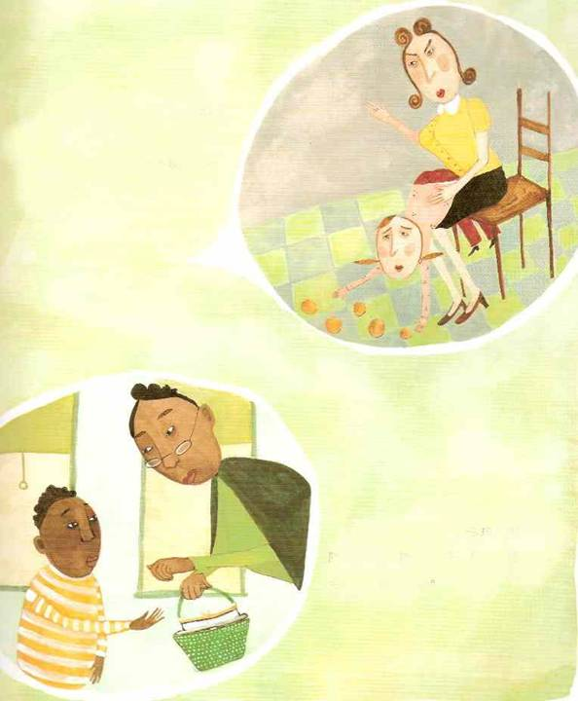

Slide 31
她告诉大家安安偷摘史小姐树上的桃子，挨了一顿打的事。她也告诉全班同学阿德没钱吃午餐，得向老师借钱。

Slide 32
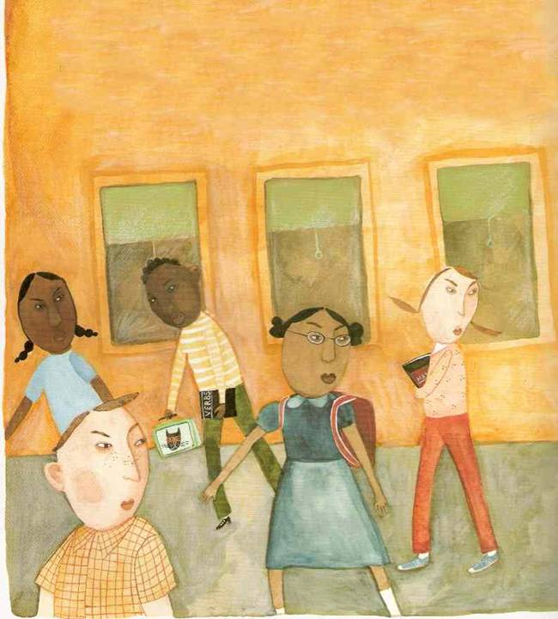

Slide 33
到了放学的時候，几乎没有人愿意和莉莉说话。 同学们都不等她就回家，她问他们：「为什么生我的气？」

Slide 34
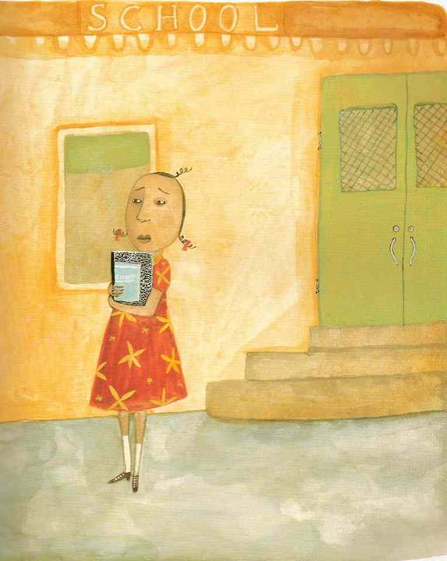

Slide 35
回家的路上，莉莉的胃又开始翻腾，就像她说谎时一样。 她不懂为什么会这样？「我答应过妈妈不论实话多么令人难受，还是要说，我没有做错呀！」

Slide 36
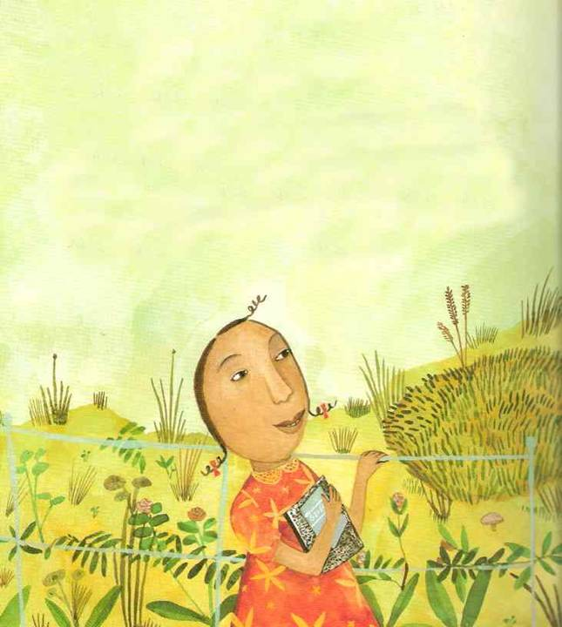

Slide 37
不知不觉中，莉莉走到了白太太家。她的小屋上爬满了蔓藤。白太太手上扇着一把折扇，坐在摇椅上，摇啊摇的。她和莉莉打招呼，声音好像在唱歌一样：「莉莉，怎么啦？这么好的天气，为什么垂头丧气呢？」莉莉马上说出了困扰的事：「说实话有错吗？」

Slide 38
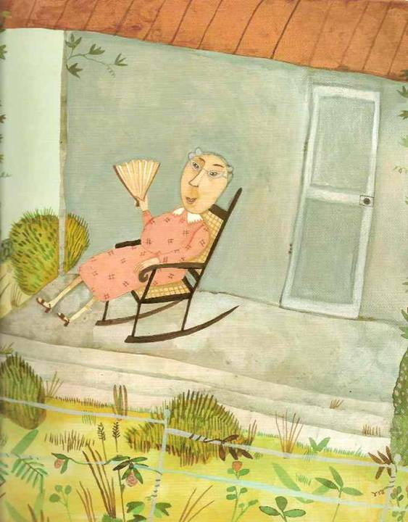

Slide 39
白太太把扇子扇得更快了，她回答：「说实话是对的，我们当然要说实话呀！」莉莉说：「我也是这么想。」她放心的笑了。

Slide 40
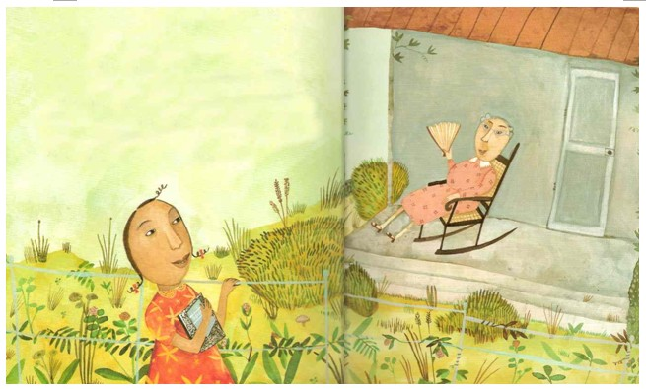

Slide 41
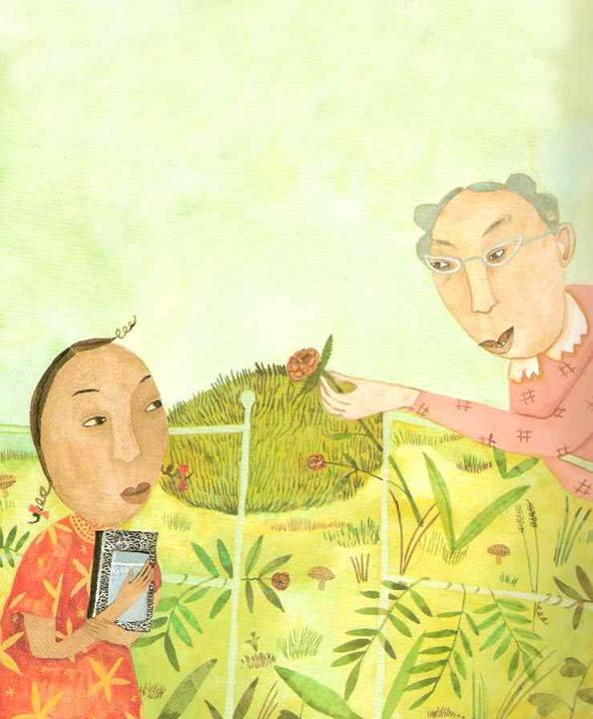

Slide 42
白太太越过院子的篱笆，从四处攀爬的蔓藤上摘了一朵花，问莉莉：「你觉得我的花园漂亮吗？」
莉莉想了一会儿，通常她会回答：「是呀！」免得人家觉得她没礼貌，但是那并不是实话。
于是，她努力的用礼貌的语气回答：「白太太，老实说，您的花园看起来很……很杂乱，到处都是蔓藤和杂草。」

Slide 43
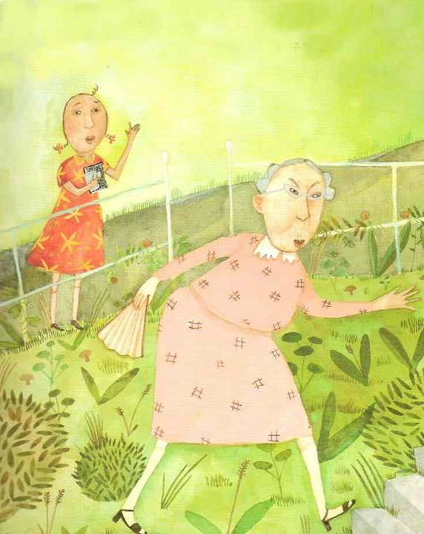

Slide 44
白太太气呼呼的说：「我可不这么认为！」莉莉恳求她：「别生气嘛！」
但是已经太迟了。白太太冲进屋子，砰的一声甩上了门。

Slide 45
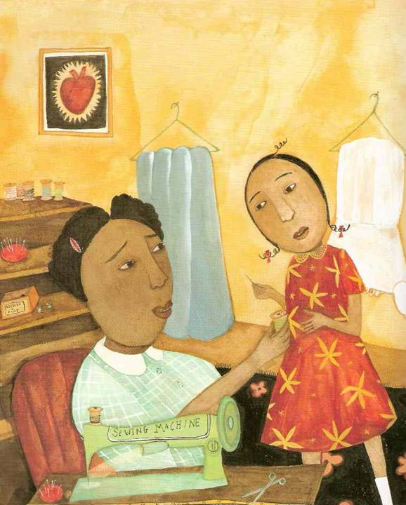

Slide 46
虽然妈妈正忙着为华小姐的结婚礼服做最后的修整，她还是腾出时间倾听莉莉的难题。
妈妈说：「喔！他们不再喜欢你了啊！」「是啊！他们都不喜欢我，只因为我说实话」，说着叹了好长的一口气。
妈妈拿给她一根针，要她帮忙穿线，然后温柔的问她：「你确定他们是因为你说实话才生你的气？」
莉莉说：「对呀，当我告诉老师小威没有写作业时，小威气得瞪我。
当我说白太太的花园很杂乱时，她愤怒得不得了。 」
妈妈笑了。「喔！我懂了。」她放下了手上工作，握住莉莉的手，说：「有时候，说实话的时机不对，方法不对，或者说的理由不对，可能会让人伤心的，但是用爱心说的实话永远不会错。」
然后妈妈继续缝纫的工作。

Slide 47
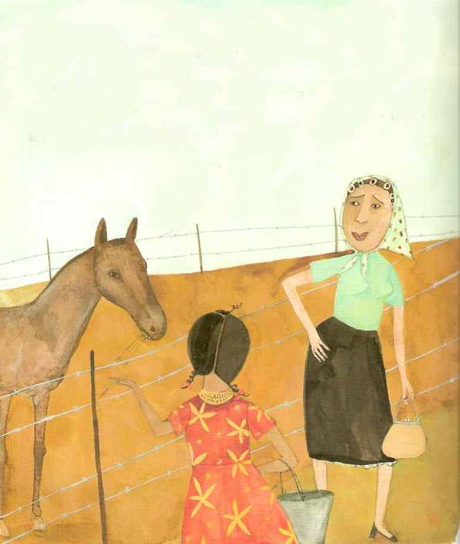

Slide 48
莉莉走向马棚，边喂「老领班」吃草、喝水，一边努力的思考妈妈的话。
这时，华小姐悠闲的穿越了田野，从马棚旁边经过，正要来家里，最后一次试穿她的结婚礼服。
她看到莉莉在为「老领班」刷毛，立刻大声的笑了起来，摇着头说：「那匹老马不中用了，我猜它一块钱都不值。」说着就往屋子走去。

Slide 49
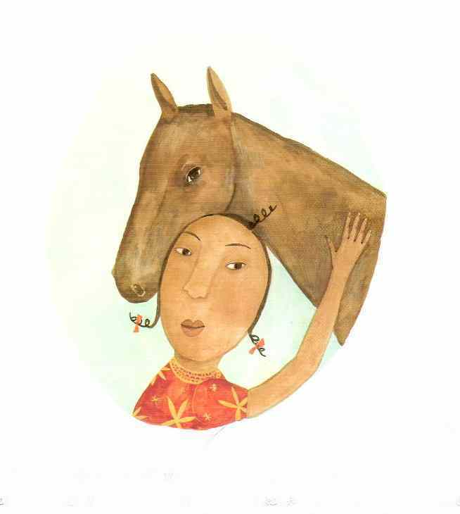

Slide 50
「你不可以这么说『老领班』」，莉莉在后面大喊。
她张开双臂抱住了马脖子。她知道「老领班」再也不像从前一样是拉车好手了，但是华小姐何必故意提这些呢？
莉莉想起自己说实话的事，突然间，妈妈的话像水晶一样清楚了。

Slide 51
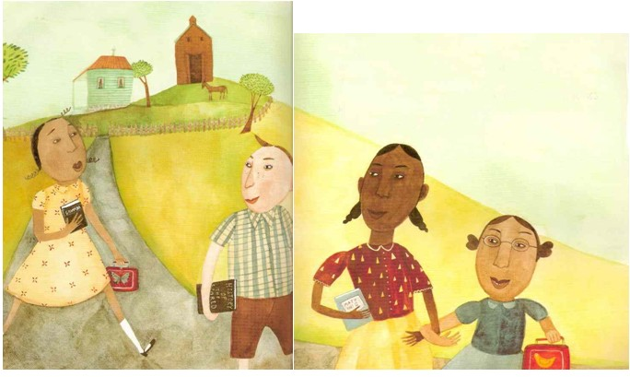

Slide 52
第二天，莉莉在上学途中，看见她的同学，她赶上了他们，对露西说：「你的袜子上是有个洞，不过我应该小声的告诉，而不是喊出来让每个人都知道，对不起。」露西笑着说：「你终于懂了。」
莉莉也向小威道歉：「我应该让你自己告诉老师作业的事，我那样做对你不公平。况且，当初又没有人问我 。 」
小威跟着说：「没关系，但是你愿意教我写地理作业吗？」
莉莉说：「没问题。 」

Slide 53
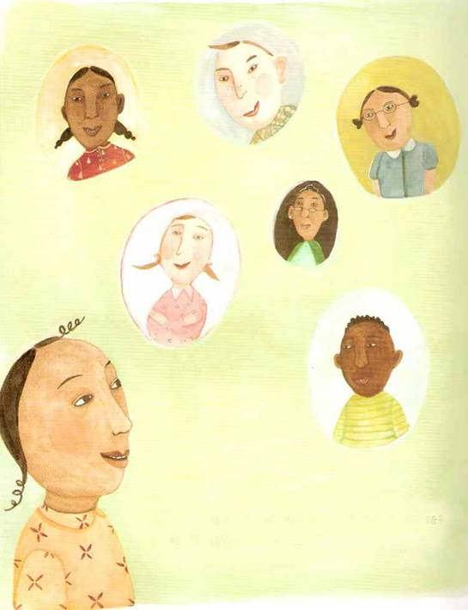

Slide 54
之后，莉莉和每个因她说实话而受伤的人都道歉了。

Slide 55
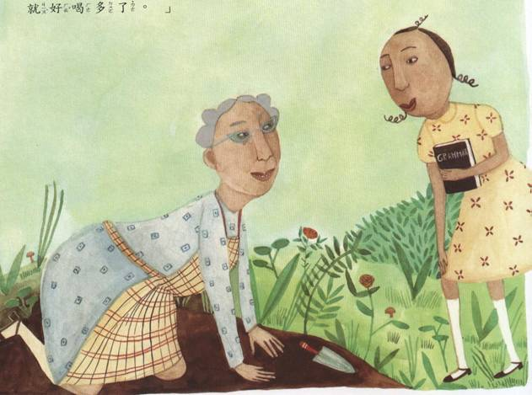

Slide 56
但是，还有一个人。放学回家时，她先到了白太太的家。白太太正在前院，趴在地上拔花，铲除蔓藤。白太太看到莉莉。她先用手背擦了擦额头，露出满脸笑容。
莉莉说：「如果昨天伤了您的心，我很抱歉。 」
「莉莉，其实你说的对，这个地方实在太杂乱了！」白太太回答。
「但是您好生气。 」
白太太挥了挥手，她说：「实话往往像药一样难以下咽，但是如果用甜甜的爱心调味，就好喝多了。 」

Slide 57
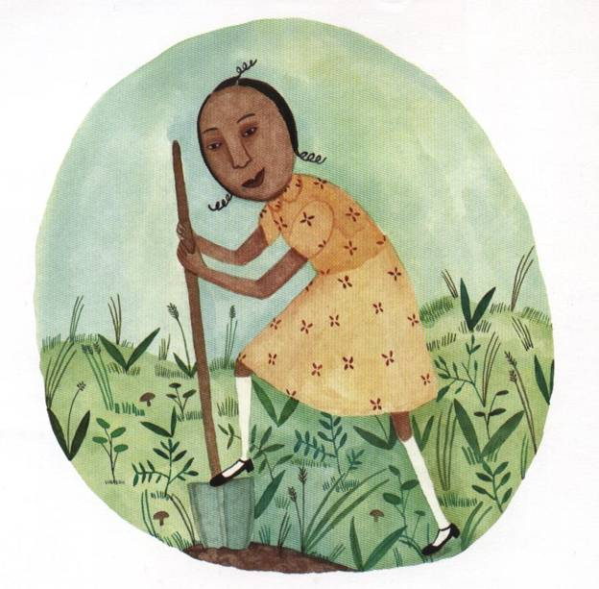

Slide 58
莉莉这下真的懂了，她拿起一把铁锹，开始帮白太太的忙。
她说：「现在这里看起来真不错！」
这的确是用爱心说的实话。

